Slide 1

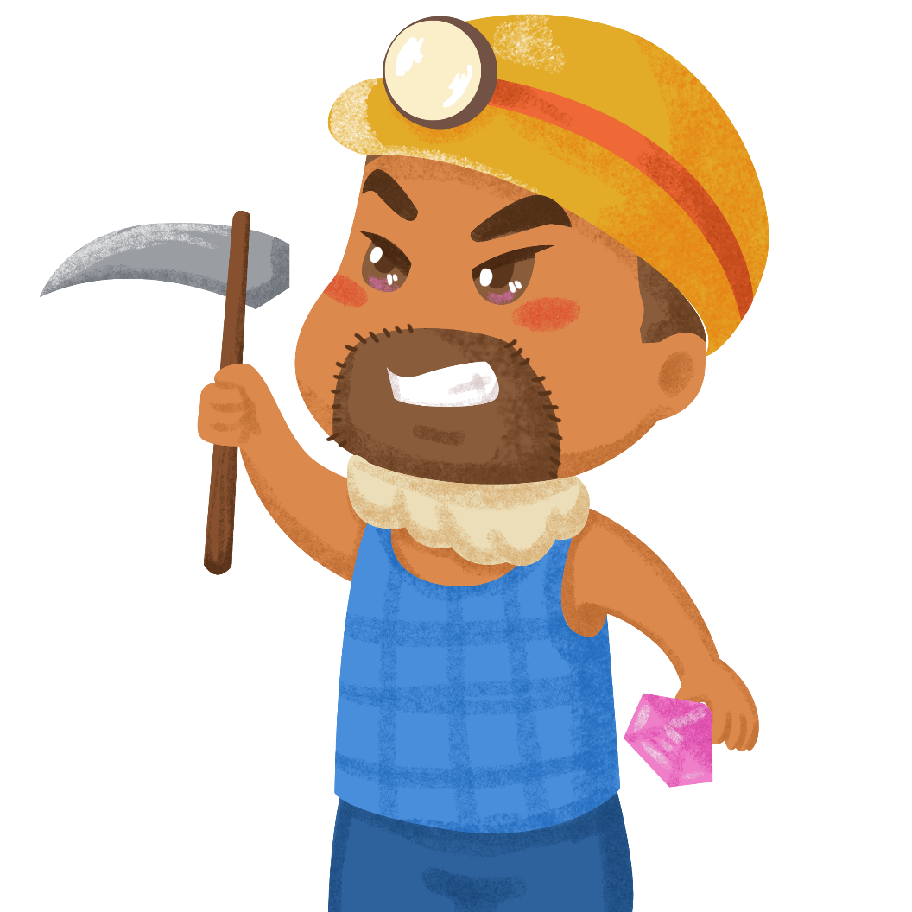


挖金矿
GOAL
FOR
TODAY

Slide 2



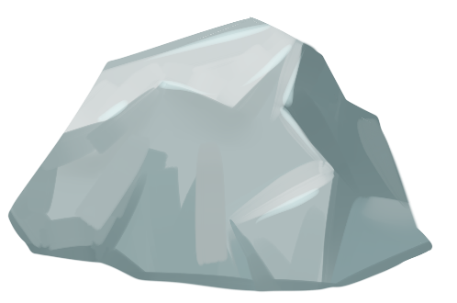
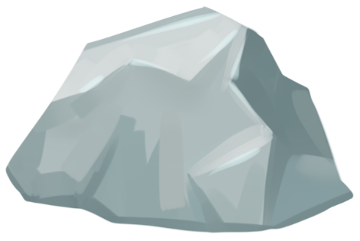



减
容易
刚才
加
数学
万

Slide 3
跳
参加
走路
车
比赛
骑

Slide 4

谢
谢

Slide 5
词5
词1
词3
词2
词6
词4

Slide 6
词5
词1
词3
词2
词6
词4

Slide 7
词5
词1
词3
词2
词6
词4

Slide 8
词5
词1
词3
词2
词6
词4

